Slide 1

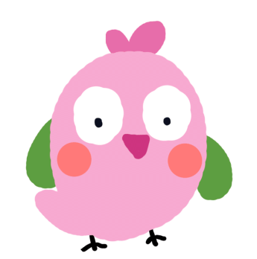



Slide 2

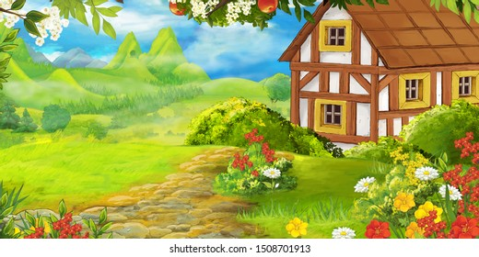
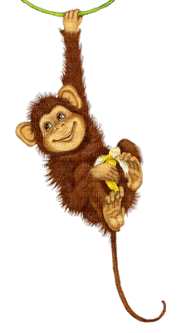
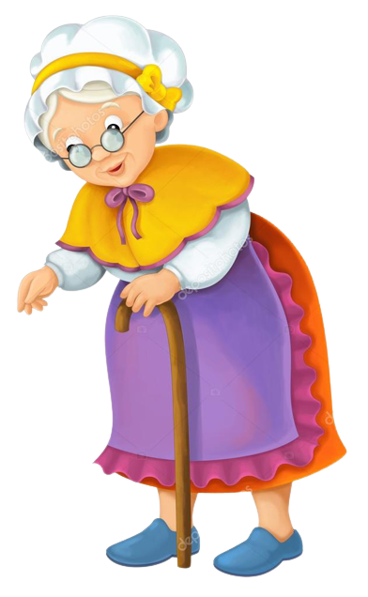


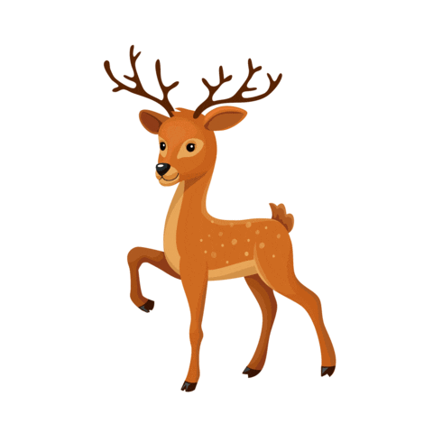


CÔ BÉ QUÀNG KHĂN ĐỎ

Slide 3

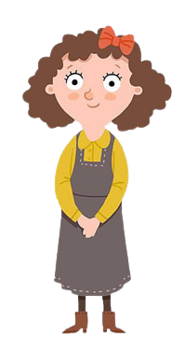
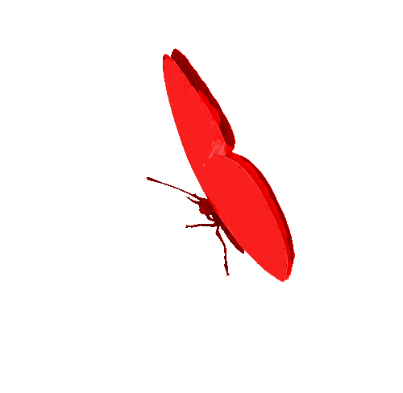

Trên đường đi, con sẽ gặp các con vật, chúng sẽ giúp con đi đúng đường nếu con trả lời đúng các câu hỏi.
Con hãy đem bánh cho bà nhé!
Dạ mẹ!
Dạ, con hiểu
rồi ạ!

Slide 4
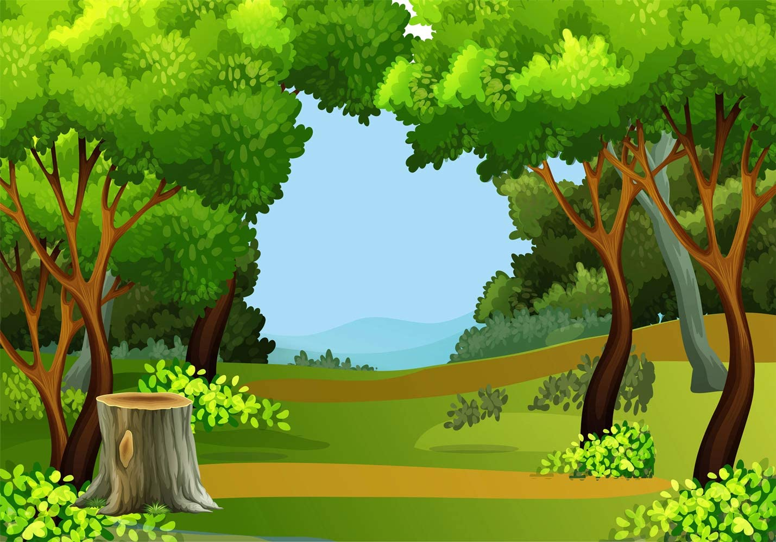

72,1
30,4
-
Bạn đi tiếp sẽ gặp Thỏ!
?
41,7
Cảm ơn bạn!
Notes:
GV bấm vào con vật để hiện câu hỏi, sau đó bấm vào cô bé quàng khăn đỏ để hiện câu trả lời, sau đó lại ấn vào con vật để hiện lời chúc mừng

Slide 5
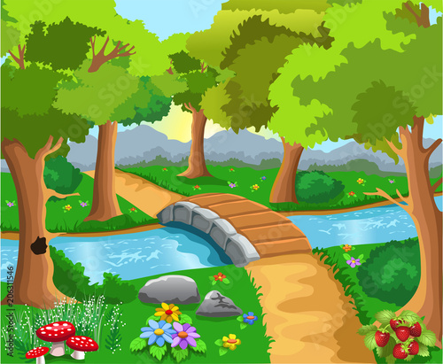
5,12
0,68
-
Bạn đi hết con đường này sẽ gặp bạn Voi
? 2
?
4,44
Cảm ơn bạn!
Notes:
GV bấm vào con vật để hiện câu hỏi, sau đó bấm vào cô bé quàng khăn đỏ để hiện câu trả lời, sau đó lại ấn vào con vật để hiện lời chúc mừng

Slide 6
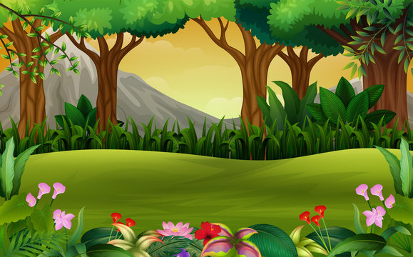
69,00
6,75
Bạn đi hết con đường này sẽ gặp bạn Khỉ
-
?
Cảm ơn bạn!
61,15
Notes:
GV bấm vào con vật để hiện câu hỏi, sau đó bấm vào cô bé quàng khăn đỏ để hiện câu trả lời, sau đó lại ấn vào con vật để hiện lời chúc mừng

Slide 7
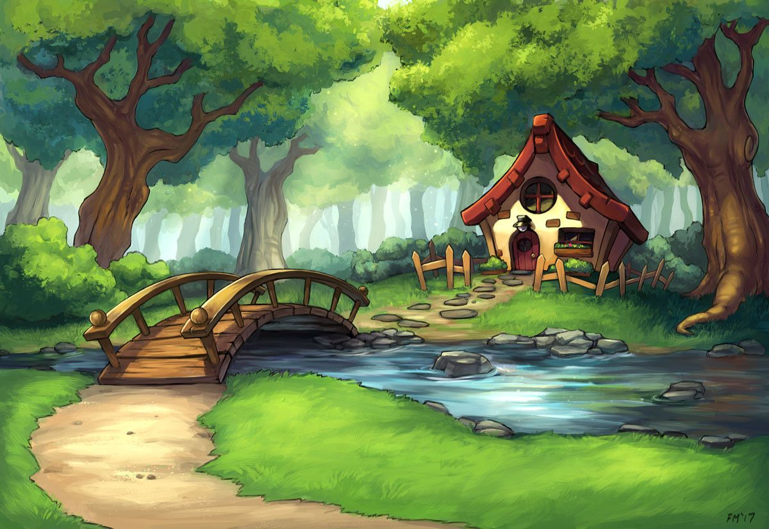


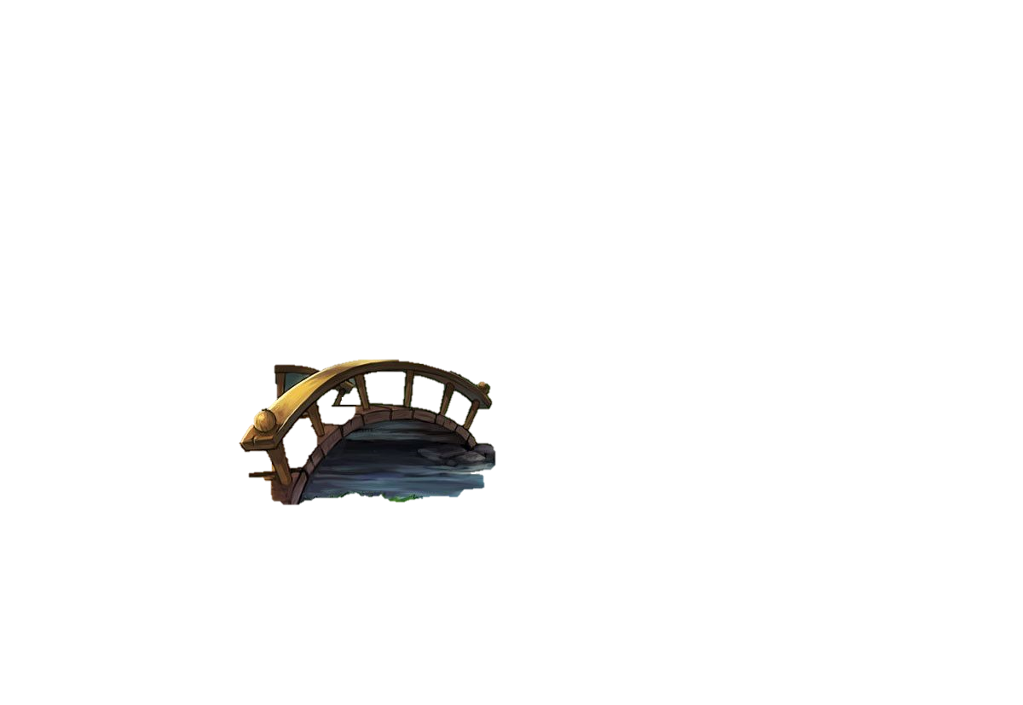
28,75
10,5
Bạn đi qua cầu sẽ đến được nhà bà nhé!
-
Cảm ơn bạn!
?
18,25
Notes:
GV bấm vào con vật để hiện câu hỏi, sau đó bấm vào cô bé quàng khăn đỏ để hiện câu trả lời, sau đó lại ấn vào con vật để hiện lời chúc mừng

Slide 8
CHÚC MỪNG CÔ BÉ
QUÀNG KHĂN ĐỎ

Slide 9




Slide 10


Slide 11

Đặt tính rồi tính
25,9
7,6
21,4
9
-
-
-
-
13,84
1,51
6
3,5
12,06
6,09
15,4
5,5

Slide 12

Số?
a) 8,9 + = 28,501
b) + 8,16 = 17,5
c) – 6,17 = 11,83
19,601
28,501 – 8,9 = 19,601
?
9,34
17,5 – 8,16 = 9,34
?
11,83 + 6,17 = 18
18
?

Slide 13

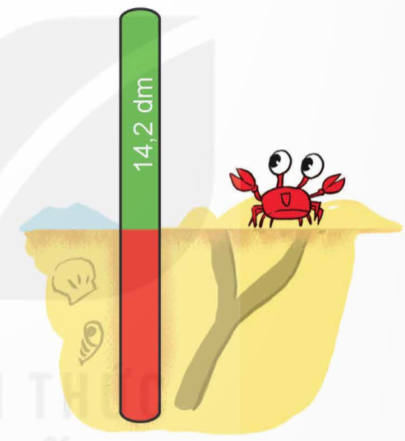
Một chiếc cọc được sơn hai màu xanh và đỏ (như hình vẽ). Biết đoạn màu xanh dài hơn đoạn màu đỏ là 1,8 dm. Tính độ dài chiếc cọc đó.
Bài giải:
Độ dài đoạn màu đỏ là:
14,2 – 1,8 = 12,4 (dm)
Độ dài chiếc cọc là:
14,2 + 12,4 = 26,6 (dm)
Đáp số: 26,6 dm

Slide 14


Slide 15
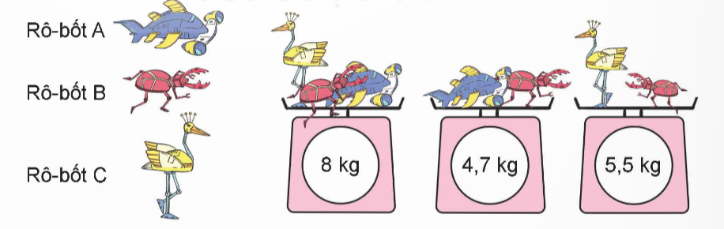
4
Số?
a) Rô-bốt A cân nặng kg.
b) Rô-bốt B cân nặng kg.
c) Rô-bốt C cân nặng kg.
?
8 – 5,5 = 2,5 (kg)
2,5
2,2
4,7 – 2,5 = 2,2 (kg)
?
3,3
5,5 – 2,2 = 3,3 (kg)
?

Slide 16



Ôn lại bài cũ
Chuẩn bị bài mới

Slide 17


